Slide 1

距离索引（Distance Oracle）
顾鹏 匡亚明学院
221240087

Slide 2
目录：
近似距离索引：Thorup and Zwick
  • 适用场景及介绍
  • 索引构造算法
  • 索引查询算法
精确距离索引：Cover-Tree
  • 适用场景及介绍
  • 索引构造算法
  • 索引查询算法

Slide 3
Part 01 近似距离索引

Slide 4
适用场景
weighted undirected graph G

Slide 5
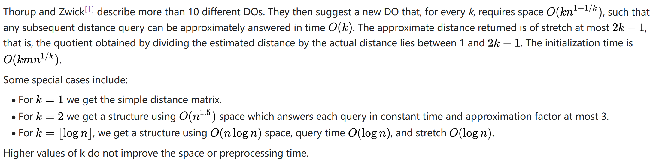
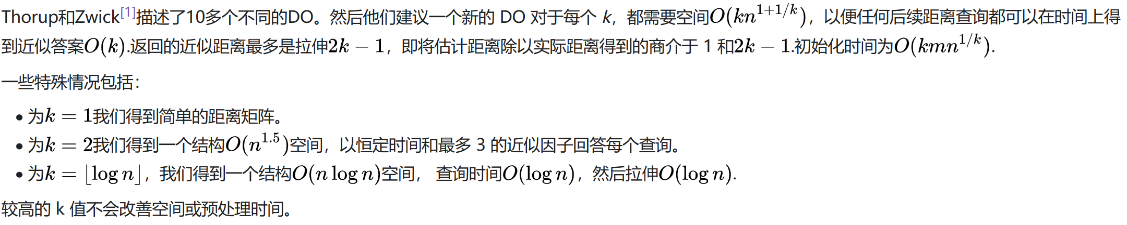
介绍

Slide 6
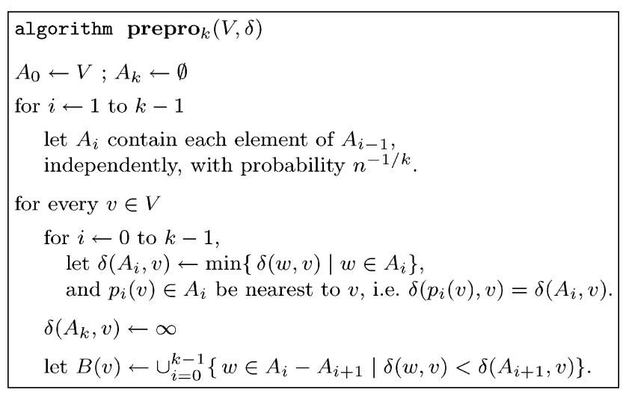
构造算法

Slide 7
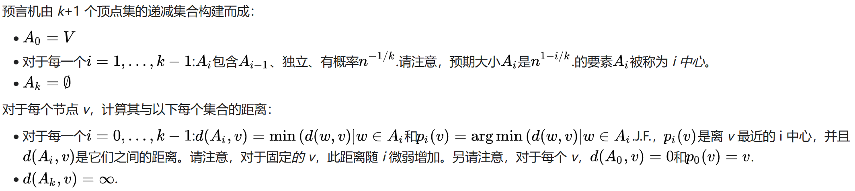
构造算法

Slide 8
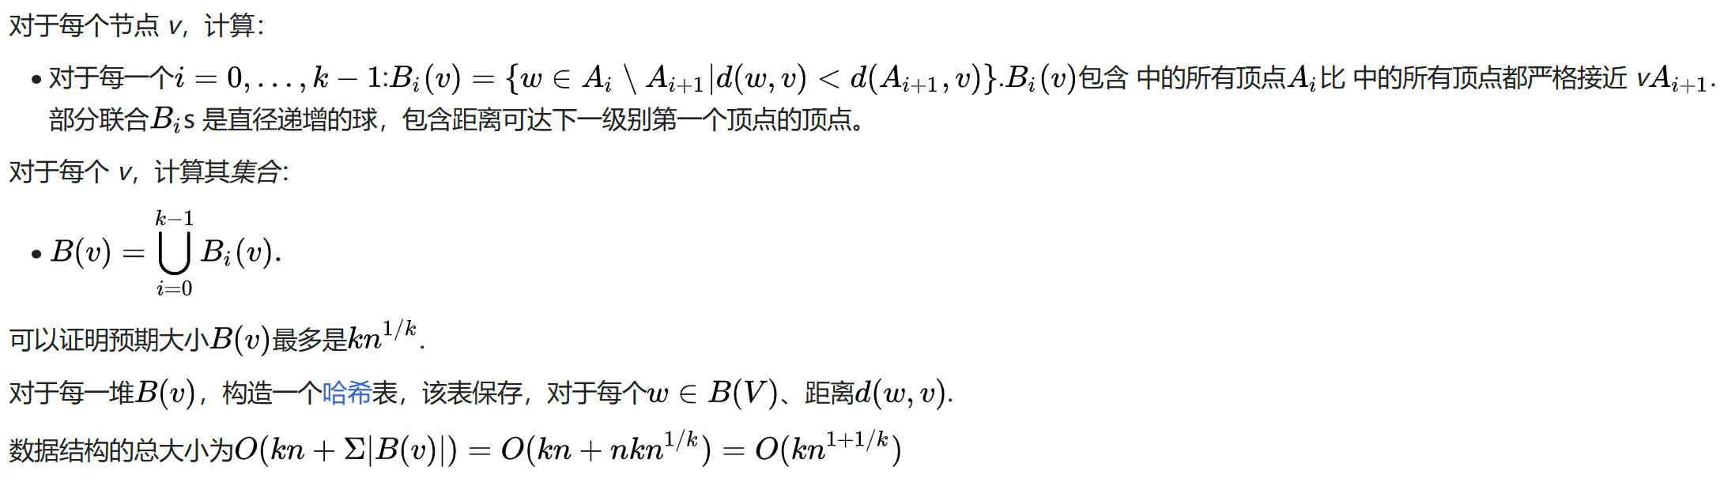
构造算法

Slide 9
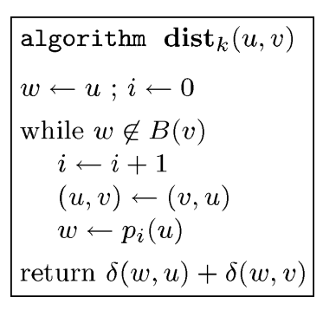
查询算法

Slide 10
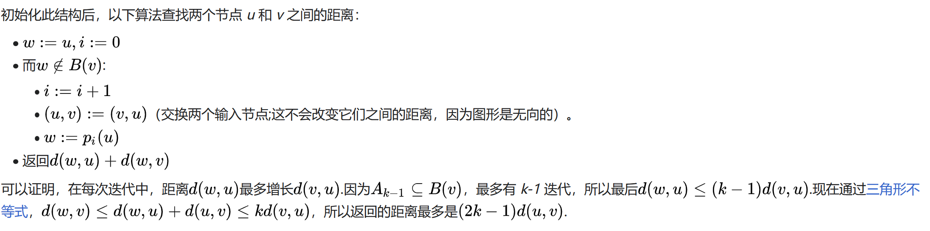
查询算法

Slide 11
Part 02 精确距离索引

Slide 12
适用场景
Cover Tree主要用于高维空间中的距离查询。它的应用场景包括推荐系统、模式识别、图像检索等，其中高维数据集的快速搜索非常重要

Slide 13
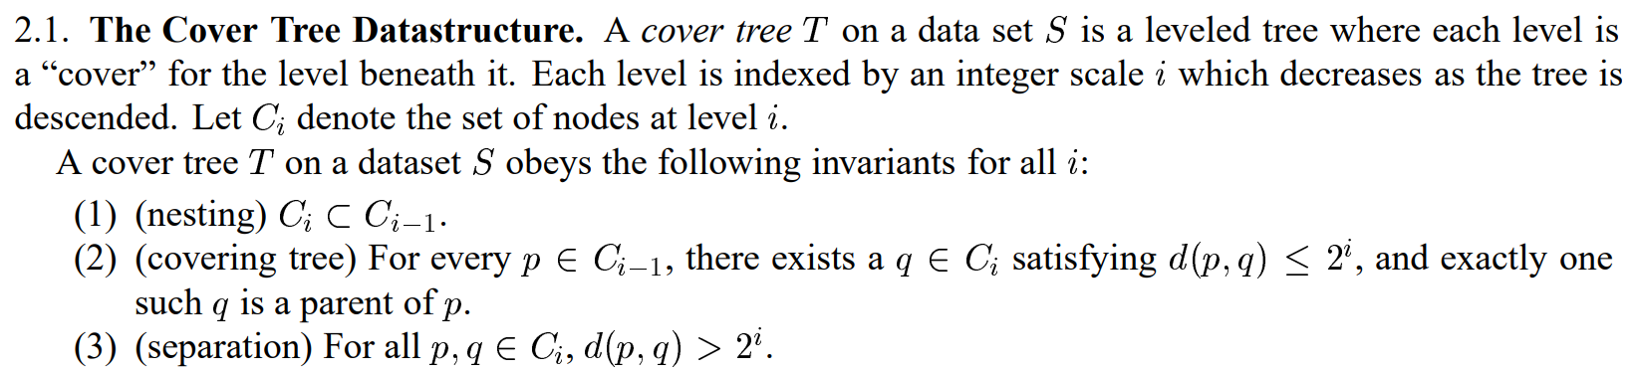
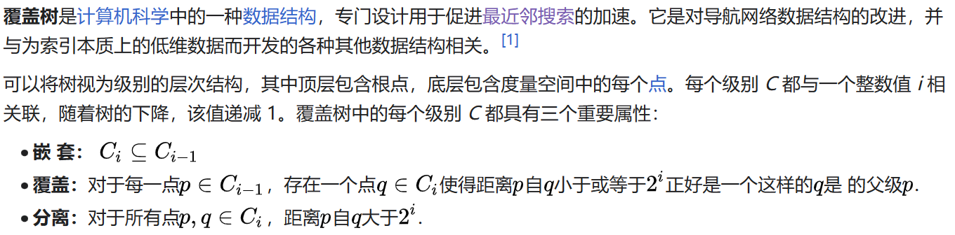
介绍

Slide 14
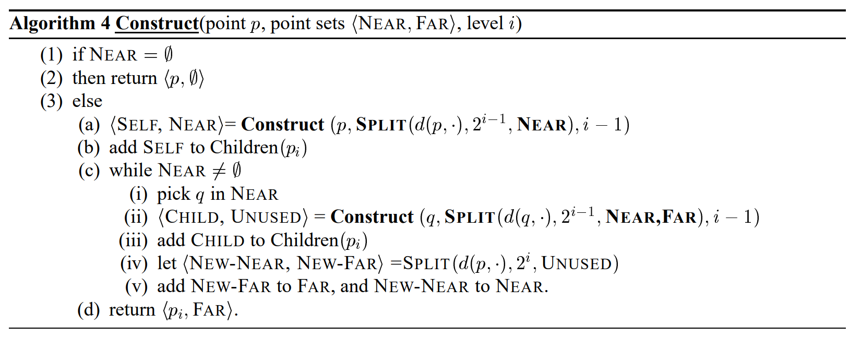
构造算法

Slide 15
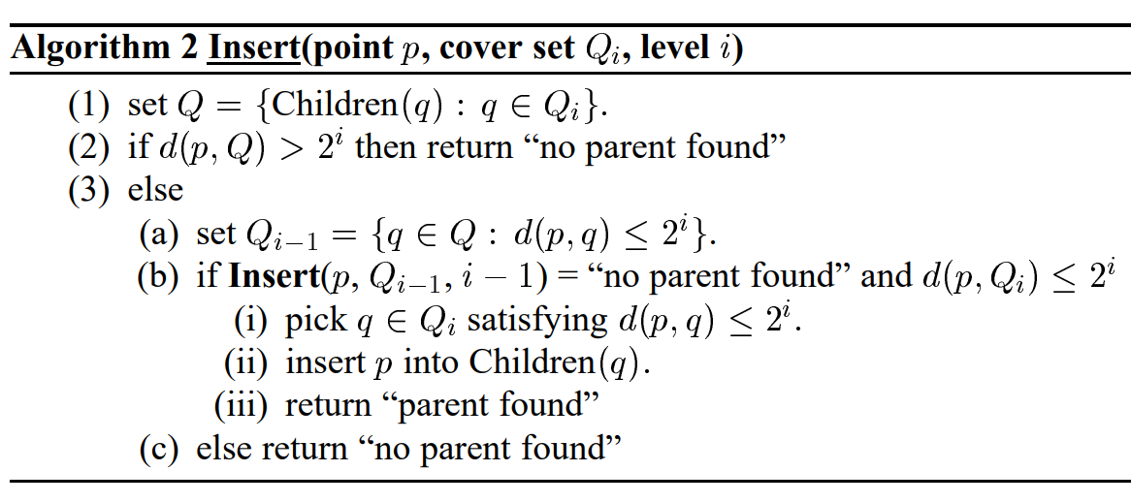
构造算法

Slide 16
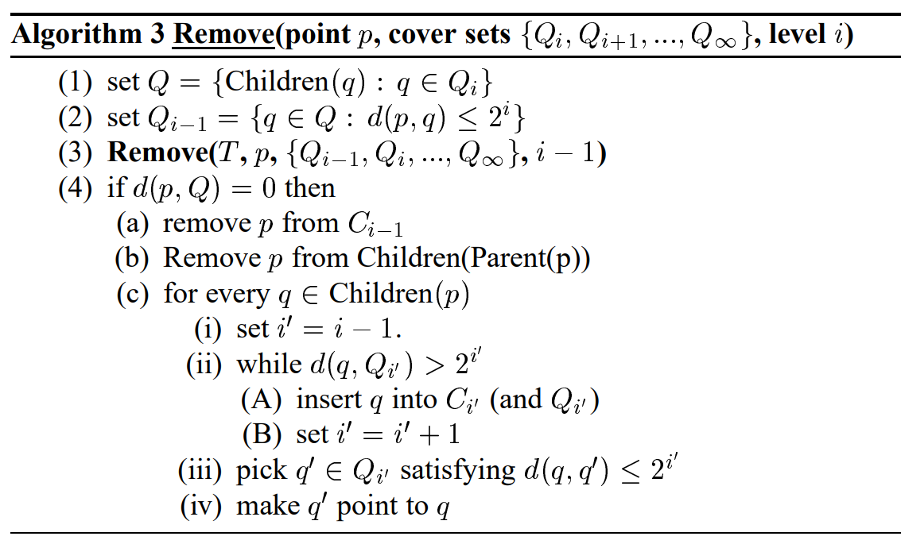
构造算法

Slide 17
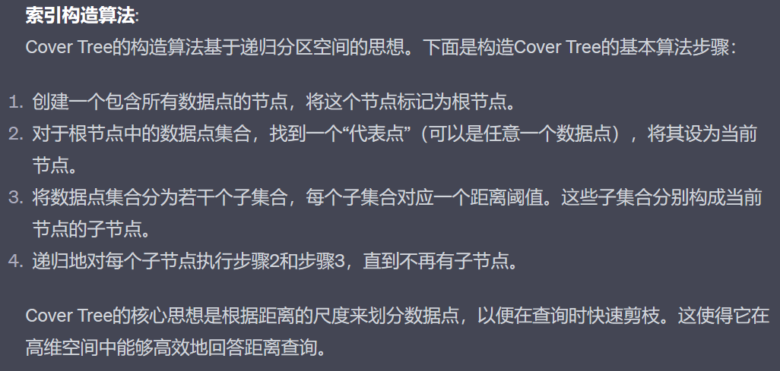
构造算法

Slide 18
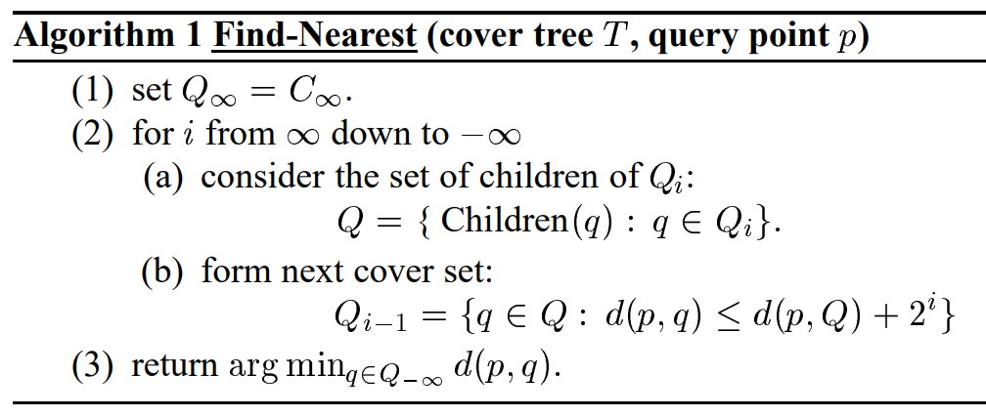
查询算法

Slide 19
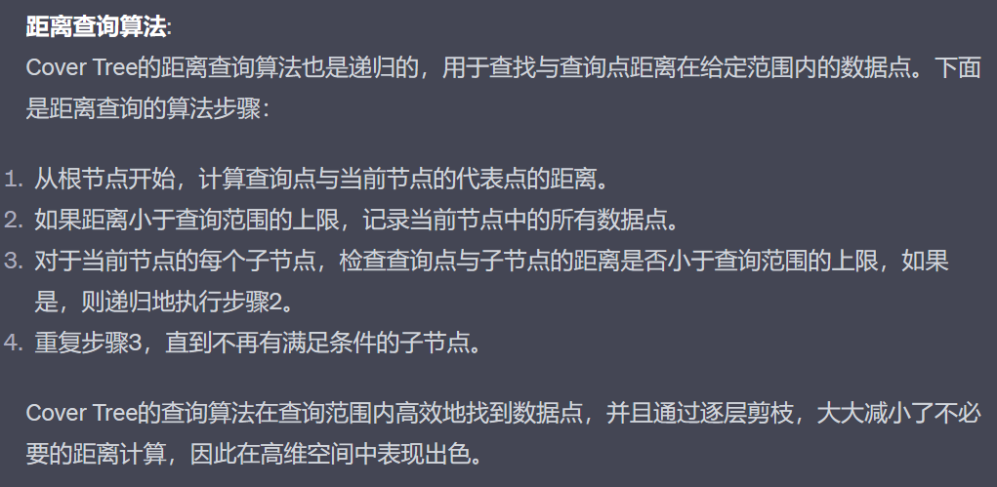
查询算法

Slide 20
参考文献：
Mikkel Thorup and Uri Zwick. 2005. Approximate distance oracles. J. ACM 52, 1 (January 2005), 1–24. https://doi.org/10.1145/1044731.1044732
Alina Beygelzimer, Sham Kakade, and John Langford. 2006. Cover trees for nearest neighbor. In Proceedings of the 23rd international conference on Machine learning (ICML '06). Association for Computing Machinery, New York, NY, USA, 97–104. https://doi.org/10.1145/1143844.1143857

Slide 21
Thanks

